Slide 1
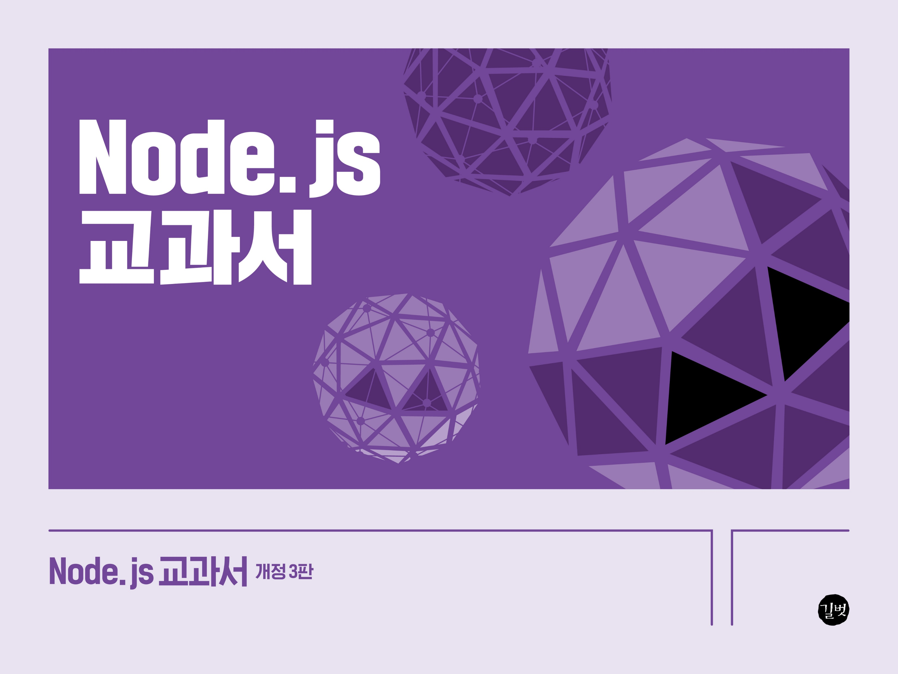
8장
8장

Slide 2
8장
8.1 NoSQL vs SQL
8.2 몽고디비, 컴퍼스 설치하기
8.3 데이터베이스, 컬렉션 생성하기
8.4 CRUD 작업하기
8.5 몽구스 사용하기

Slide 3
8.1 NoSQL vs SQL

Slide 4

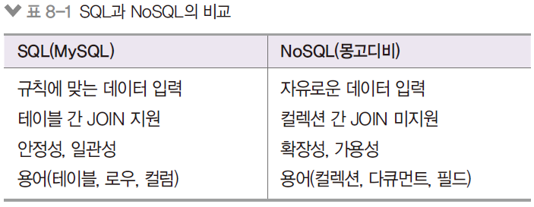
1. NoSQL
8.1 NoSQL vs SQL
MySQL같은 SQL 데이터베이스와는 다른 유형의 데이터
NoSQL의 대표주자인 mongoDB(몽고디비) 사용
JOIN: 관계가 있는 테이블끼리 데이터를 합치는 기능(몽고디비 aggregate로 흉내 가능)
빅데이터, 메시징, 세션 관리 등(비정형 데이터)에는 몽고디비 사용하면 좋음

Slide 5
8.2 몽고디비, 컴파스 설치하기

Slide 6
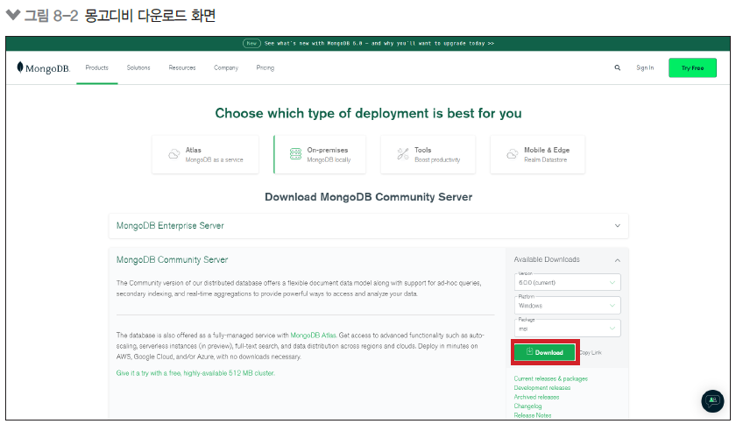
1. 윈도
8.2 몽고디비, 컴파스 설치하기
공식 사이트(https://www.mongodb.com/try/download/community)

Slide 7
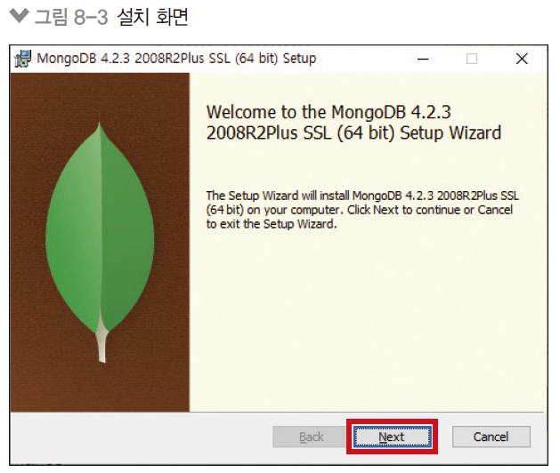
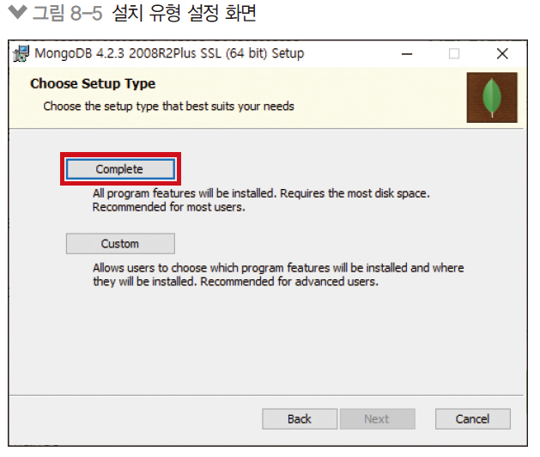
2. MongoDB Setup
8.2 몽고디비, 컴파스 설치하기
Next를 눌러 다음으로 넘어가다가 Complete로 모든 프로그램 기능 설치

Slide 8
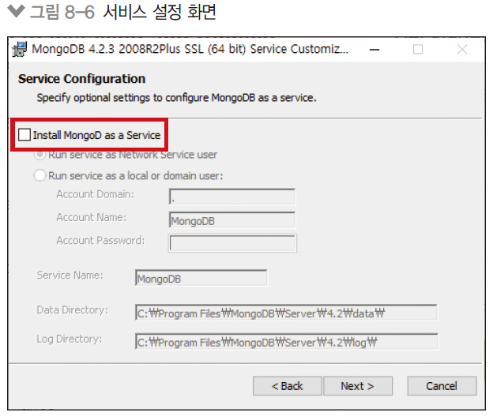
3. 클라우드 기능 끄기
8.2 몽고디비, 컴파스 설치하기
Install MongoD as a Service 체크 해제하기

Slide 9
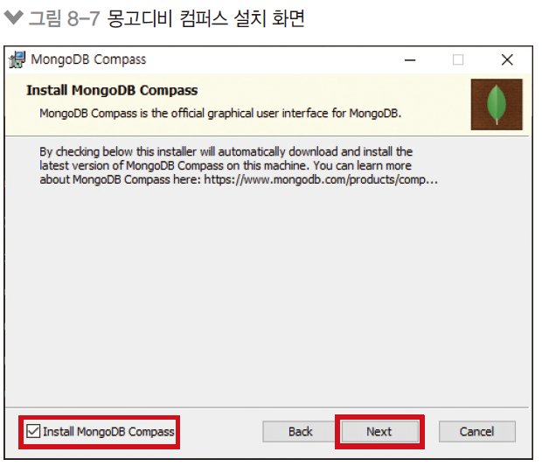
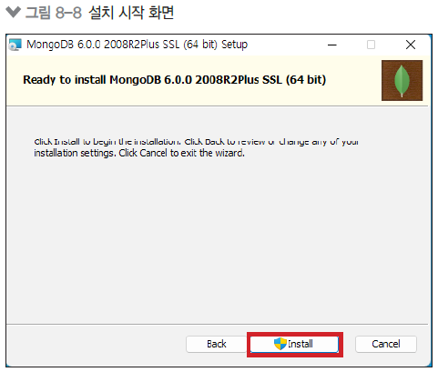
4. 컴퍼스 설치
8.2 몽고디비, 컴파스 설치하기
컴퍼스도 같이 설치하는 옵션에 체크하여 설치
워크벤치와 비슷한 기능을 함

Slide 10
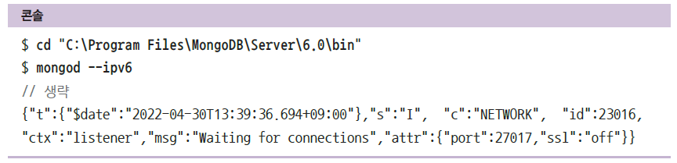
5. 몽고디비 연결하기
8.2 몽고디비, 컴파스 설치하기
윈도의 경우 C:\에 data 폴더를 만들고 그 안에 db 폴더를 만듦
C:\data\db
콘솔로 몽고디비가 설치된 경로(기본적으로 C:\Program Files\MongoDB\Server\6.0\bin)로 이동해 몽고디비를 실행

Slide 11
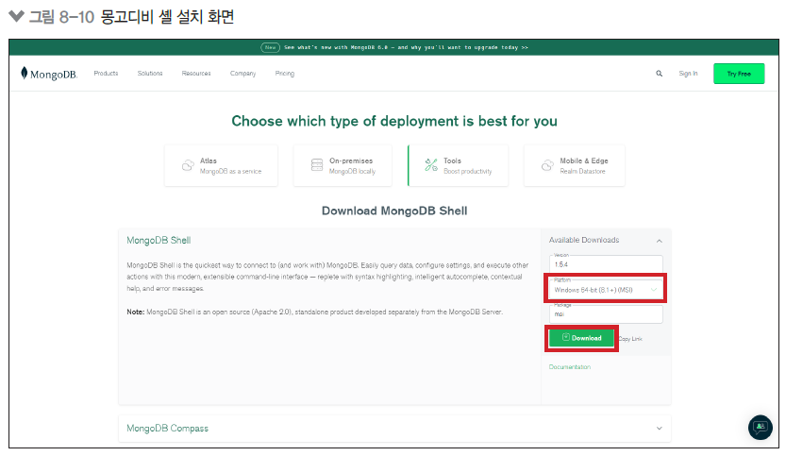
6. 몽고디비셸(Mongosh) 설치
8.2 몽고디비, 컴파스 설치하기
https://mongodb.com/try/download/shell

Slide 12
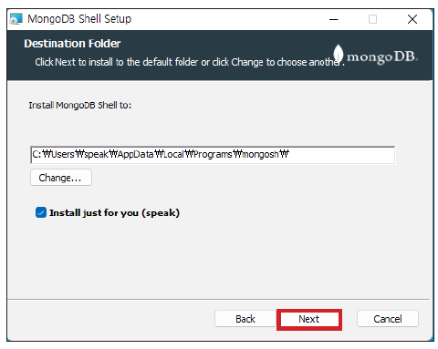
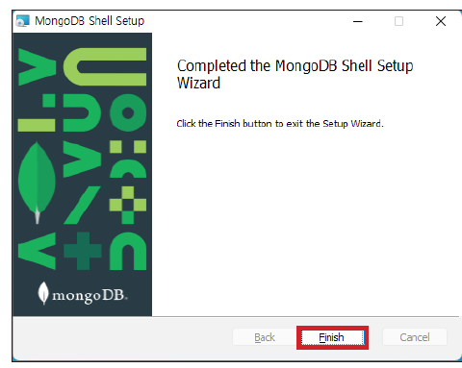
7. 몽고디비셸(Mongosh) 설치
8.2 몽고디비, 컴파스 설치하기
설치 경로를 복사해둔 뒤 설치 진행

Slide 13
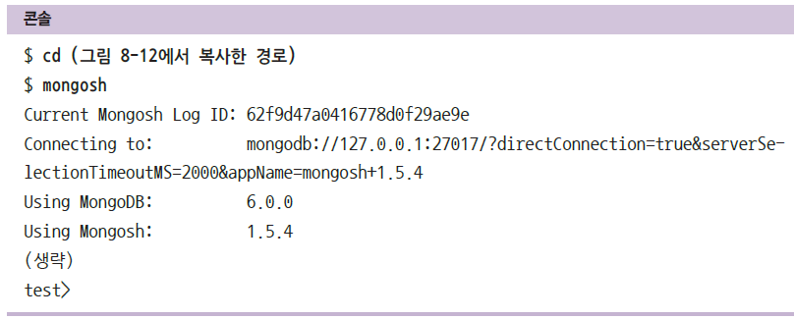
8. 몽고디비셸(Mongosh) 실행
8.2 몽고디비, 컴파스 설치하기
이전에 복사한 경로로 이동 후 mongosh
프롬프트가 test>로 바뀌었으면 성공

Slide 14
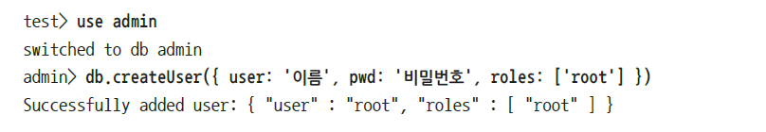
9. 어드민 설정하기
8.2 몽고디비, 컴파스 설치하기
어드민 권한을 설정하여 디비에 비밀번호 걸기
Mongod –ipv6를 입력했던 콘솔을 종료한 후 mongod --ipv6 --auth 명령어로 접속
--auth는 로그인이 필요하다는 뜻
mongosh를 입력한 콘솔도 종료한 후 mongosh admin –u 이름 –p 비밀번호로 접속

Slide 15

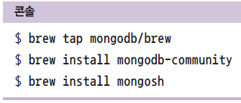
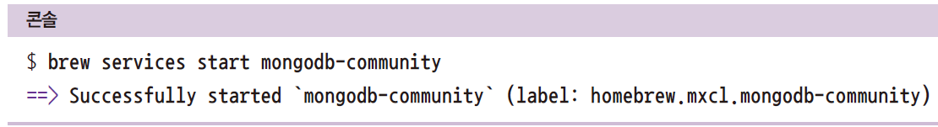
10. macOS
8.2 몽고디비, 컴파스 설치하기
Homebrew로 몽고디비를 설치하는게 편함
brew 설치 후 mongodb 설치
몽고디비 실행

Slide 16
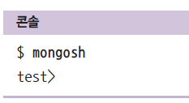
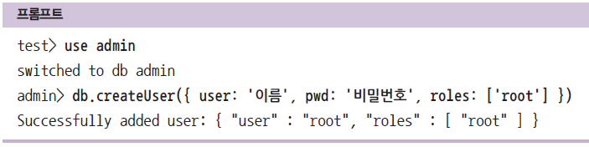
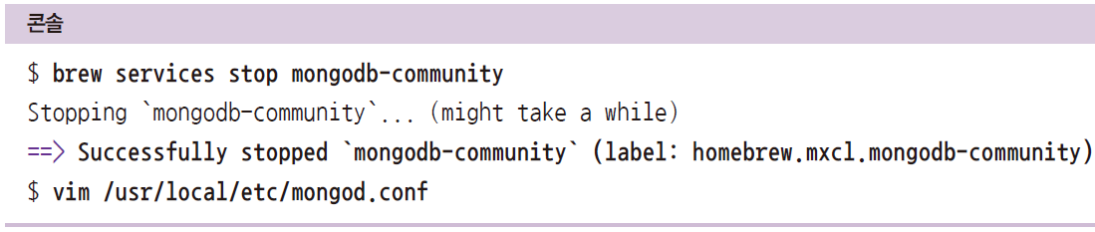
11. macOS 몽고디비 연결하기
8.2 몽고디비, 컴파스 설치하기
콘솔에 mongosh로 접속
관리자 비밀번호 설정 후 몽고디비 재시작, 설정 파일 수정

Slide 17
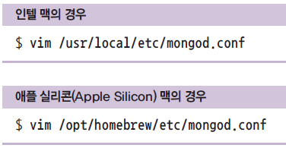
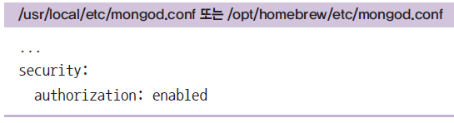
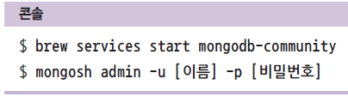
12. macOS 몽고디비 인증 설정
8.2 몽고디비, 컴파스 설치하기
맥 종류에 따라 다른 경로로 이동
콘솔이 전환되면 마지막에 두 줄을 추가하고 :wq!로 저장
다시 mongodb를 실행하고 mongosh admin 명령어로 접속

Slide 18

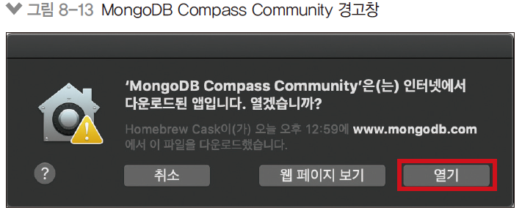
13. macOS 컴퍼스 설치하기
8.2 몽고디비, 컴파스 설치하기
Homebrew를 통해서 설치

Slide 19
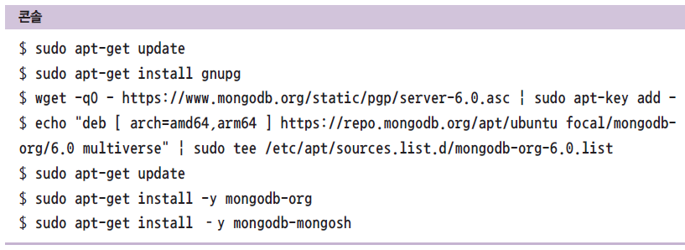
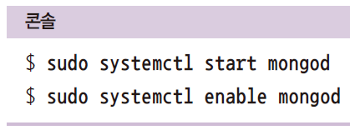
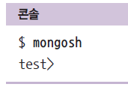
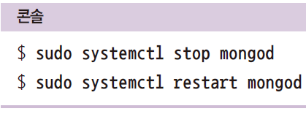
14. 리눅스(우분투) 몽고디비
8.2 몽고디비, 컴파스 설치하기
GUI를 사용하지 않으므로 콘솔에 다음 명령어들을 순서대로 입력

Slide 20
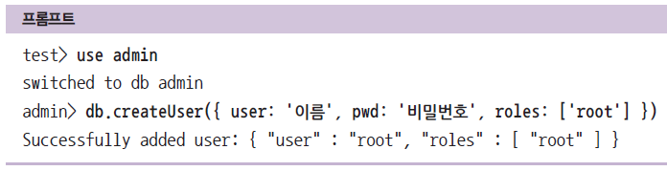
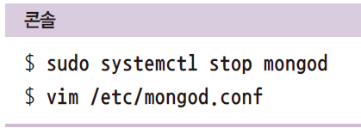
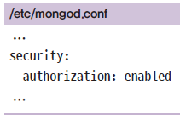
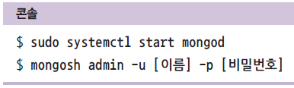
15. 리눅스(우분투) 몽고디비 어드민
8.2 몽고디비, 컴파스 설치하기
어드민 계정 설정 후, 설정 파일을 바꿔 인증 사용하도록 변경
conf 파일 맨 끝 두줄 추가 후 :wq!로 저장

Slide 21
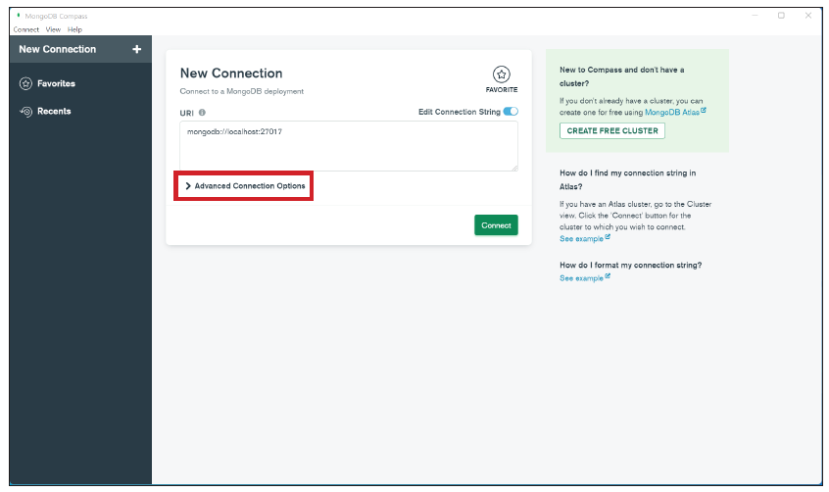
16. 커넥션 생성하기
8.2 몽고디비, 컴파스 설치하기
컴퍼스(MongoDB Compass Community)로 접속
Advanced Connection Options 클릭

Slide 22
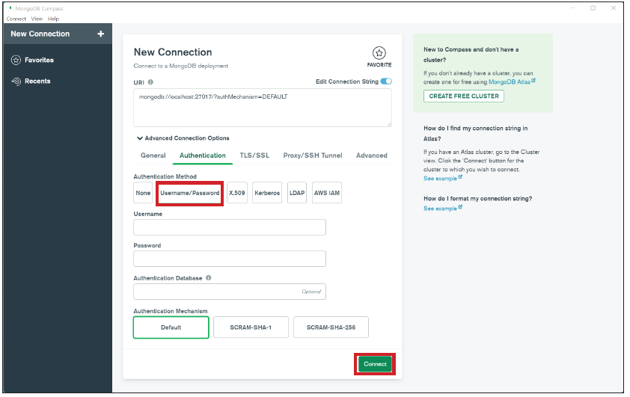
17. 커넥션 생성하기
8.2 몽고디비, 컴파스 설치하기
컴퍼스(MongoDB Compass Community)로 접속
Authentication 을 Username/Password로 변경, 몽고디비 계정 이름과 비밀번호 입력

Slide 23
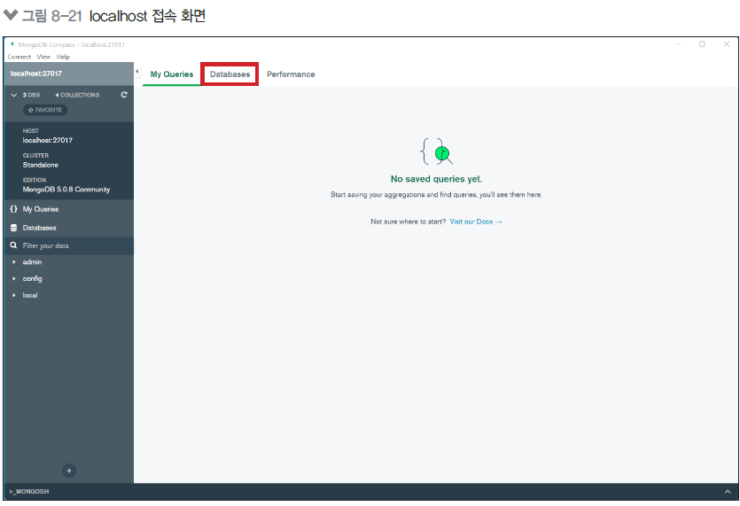
18. 커넥션 생성하기
8.2 몽고디비, 컴파스 설치하기
접속 성공 화면

Slide 24
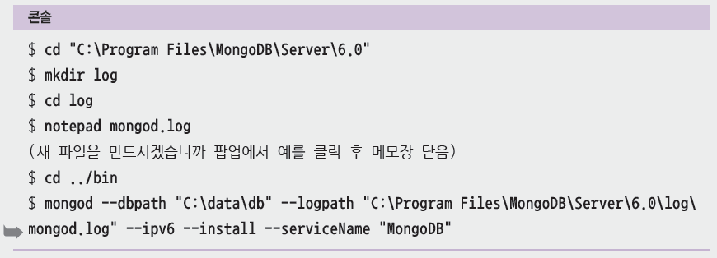
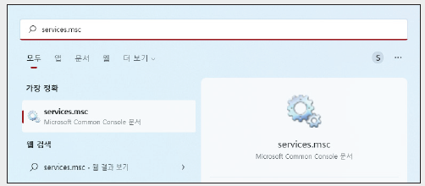
19. 윈도우 서비스 등록하기
8.2 몽고디비, 컴파스 설치하기
매번 mongod 실행하기 귀찮다면
윈도 작업 표시줄 검색창에서 services.msc 파일 실행

Slide 25
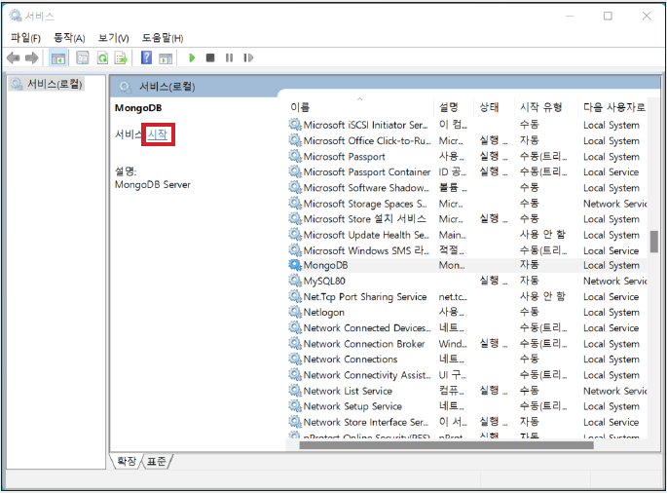
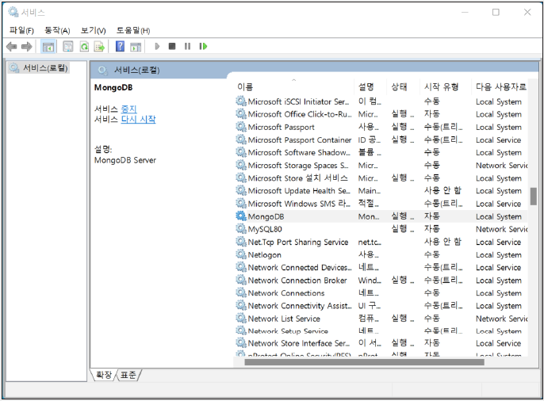
20. 윈도우 서비스 등록하기
8.2 몽고디비, 컴파스 설치하기
MongoDB 찾아서 서비스 시작 클릭
실행 중으로 바뀌었으면 성공
이제 매번 mongod --ipv6 –auth 입력 안 해도 됨

Slide 26
8.3 데이터베이스, 컬렉션 생성하기

Slide 27

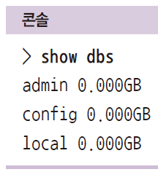

1. 데이터베이스 생성하기
8.3 데이터베이스, 컬렉션 생성하기
use 데이터베이스명으로 생성
show dbs로 목록 확인
db로 현재 사용중인 데이터베이스 확인

Slide 28
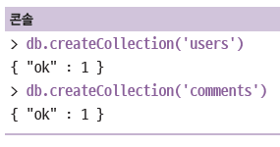
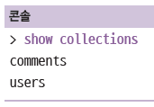
2. 컬렉션 생성하기
8.3 데이터베이스, 컬렉션 생성하기
따로 생성할 필요 없음
다큐먼트를 넣는 순간 컬렉션도 자동 생성됨
직접 생성하는 명령어도 있음
show collectinos로 현재 컬렉션 확인

Slide 29
8.4 CRUD 작업하기

Slide 30
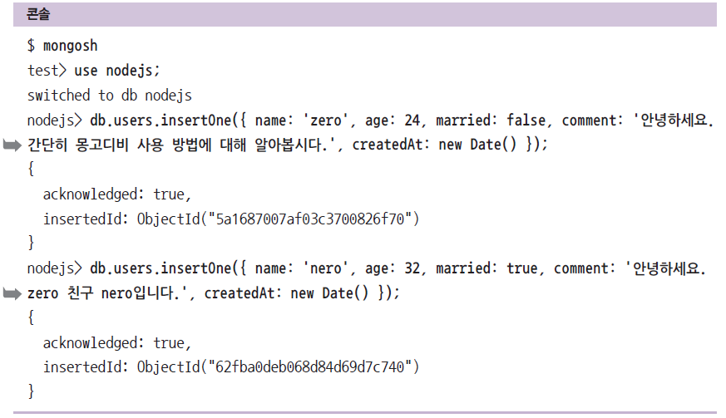
1. Create
8.4 CRUD 작업하기
몽고디비는 컬럼을 정의하지 않아도 됨
자유로움이 장점, 무엇이 들어올지 모른다는 단점
자바스크립트의 자료형을 따름(차이점도 존재)
ObjectId: 몽고디비의 자료형으로 고유 아이디 역할을 함
insertOne method로 저장

Slide 31
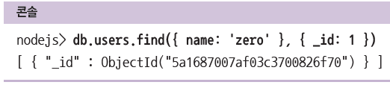
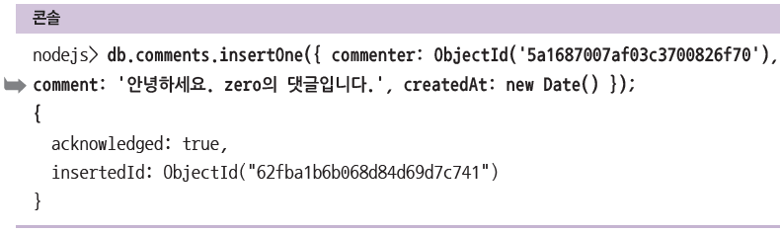
2. Create(관계 설정)
8.4 CRUD 작업하기
컬렉션 간 관계를 강요하는 제한이 없으므로 직접 ObjectId를 넣어 연결
사용자의 ObjectId를 찾은 뒤 댓글 컬렉션에 넣음

Slide 32
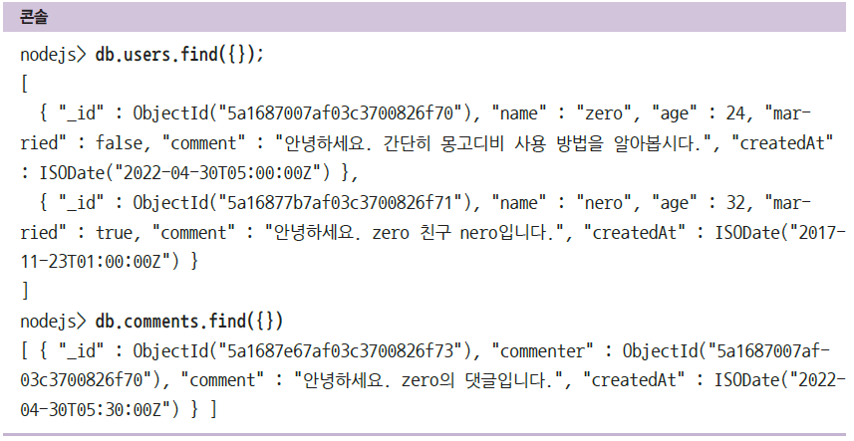
3. Read
8.4 CRUD 작업하기
find로 모두 조회

Slide 33
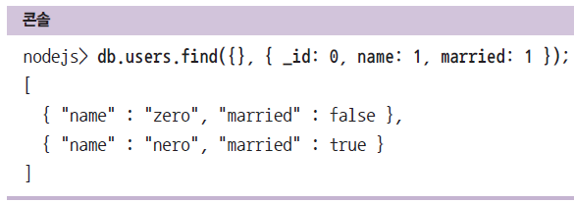

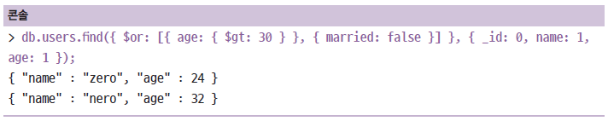
4. Read(조건)
8.4 CRUD 작업하기
두 번째 인수로 조회할 필드를 선택할 수 있음(1은 추가, 0은 제외)
첫 번째 인수로 조회 조건 입력 가능
$gt나 $or같은 조건 연산자 사용

Slide 34
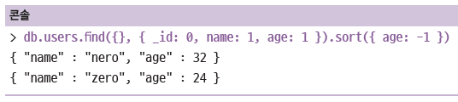


5. Read(조건)
8.4 CRUD 작업하기
정렬은 sort 메서드로 함
limit 메서드로 조회할 다큐먼트 개수 제한
skip 메서드로 건너뛸 다큐먼트 개수 제공

Slide 35
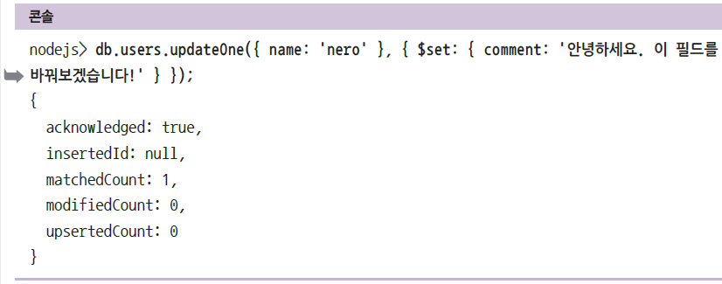
6. Update
8.4 CRUD 작업하기
update 메서드로 쿼리
첫 번째 인수로 수정 대상을, 두 번째 인수로 수정 내용을 제공
$set을 붙이지 않으면 다큐먼트 전체가 대체되므로 주의
결과로 찾은 개수, 수정된 개수 등이 나옴

Slide 36
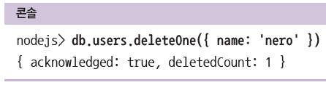
7. Delete
8.4 CRUD 작업하기
deleteOne 메서드로 쿼리
첫 번째 인수로 삭제할 대상 조건 제공
성공 시 삭제된 개수가 반환됨

Slide 37
8.5 몽구스 사용하기

Slide 38


1. 몽구스 ODM
8.5 몽구스 사용하기
몽고디비 작업을 쉽게 할 수 있도록 도와주는 라이브러리
ODM: Object Document Mapping: 객체와 다큐먼트를 매핑(1대1 짝지음)
몽고디비에 없어 불편한 기능들을 몽구스가 보완
테이블과 유사한 기능, JOIN 기능 추가
몽구스 예제는 https://github.com/zerocho/nodejs-book/tree/master/ch8/8.6/learn-mongoose
프로젝트 세팅 후, 콘솔을 통해 경로로 이동한 후 package.json 설치

Slide 39


2. 몽고디비 연결하기
8.5 몽구스 사용하기
몽구스를 통해 몽고디비 연결하기
인증은 admin 데이터베이스에서, 서비스는 dbName 데이터베이스에서

Slide 40

3. 앱과 연결하기
8.5 몽구스 사용하기
app.js로 연결
schemas/index.js의 함수가 실행됨
mongoose.connect 함수가 몽고디비에 연결을 시도
mongoose.set은 디버깅 모드(모드를 켰을 때 콘솔에 쿼리가 찍힘)
연결이 끊기면(disconnection) 다시 연결을 시도

Slide 41


4. 스키마 정의하기
8.5 몽구스 사용하기
schemas 폴더 안에 작성
MySQL의 테이블처럼 정해진 데이터만 들어갈 수 있게 강제함
type은 자료형, require는 필수 여부 default는 기본값, unique는 고유 여부

Slide 42

5. 라우터 작성하기
8.5 몽구스 사용하기
프론트엔드 코드는 서버에 요청을 보내는 AJAX 요청 위주로
서버 코드는 응답을 보내는 라우터 위주로 살펴보기

Slide 43



6. 사용자 라우터
8.5 몽구스 사용하기
router.get, post, put, patch, delete 라우터 작성

Slide 44


7.댓글 라우터
8.5 몽구스 사용하기
router.get, post, put, patch, delete 라우터 작성

Slide 45


8. 라우터 연결하기
8.5 몽구스 사용하기
app.js에 연결

Slide 46

9. 서버 연결하기
8.5 몽구스 사용하기
npm start 후 localhost:3002에 접속
콘솔에 찍히는 몽고디비 쿼리 확인

Slide 47

10. 서버 연결하기
8.5 몽구스 사용하기
사용자/댓글 등록/수정/삭제 해보기

